Slide 1
成像光学设计-像差介绍
《Optical design experiment》
Teacher: Xu linlin

Slide 2
contents
1. 像差介绍
2. SeeOD 光学设计软件介绍

Slide 3
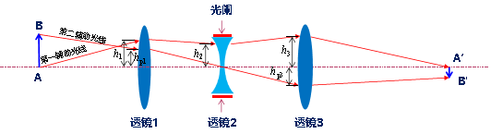
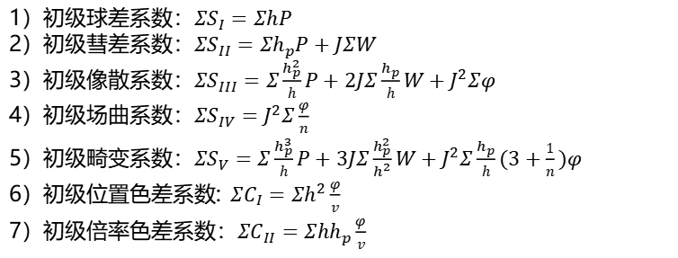
1. 像差介绍
像差的种类：球差、彗差、像散、场曲、畸变、 色差
薄透镜初级像差系数的PW表示式
1）初级球差系数：$ΣS_{I}=ΣhP$
2）初级彗差系数：$ΣS_{II}=Σh_{p}P+JΣW$
3）初级像散系数：$ΣS_{III}=Σ\frac{h_{p}^{2}}{h}P+2JΣ\frac{h_{p}}{h}W+J^{2}Σφ$
4）初级场曲系数：$ΣS_{IV}=J^{2}Σ\frac{φ}{n}$
5）初级畸变系数：$ΣS_{V}=Σ\frac{h_{p}^{3}}{h}P+3JΣ\frac{h_{p}^{2}}{h^{2}}W+J^{2}Σ\frac{h_{p}}{h}(3+\frac{1}{n})φ$
6）初级位置色差系数:$ΣC_{I}=Σh^{2}\frac{φ}{v}$
7）初级倍率色差系数：$ΣC_{II}=Σ{hh}_{p}\frac{φ}{v}$
其中，$P=ni(i^{’}−u)(i−i^{’})$,$W=(i^{’}−u)(i−i^{’})$；J为光学拉赫不变量；h为轴上点发出的边缘近轴光线在各薄透镜上的透射高；$h_{p}$为最大视场点发出的近轴主光线在各薄透镜上的透射高；$φ$为各薄透镜的光焦度（焦距的倒数）；n和v分别为各薄透镜材料的折射率和阿贝数（影响色差）；
一般光学系统初始结构都是基于初级像差理论计算得到的！

Slide 4
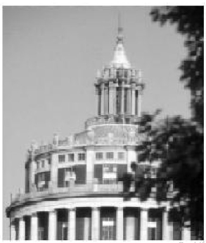
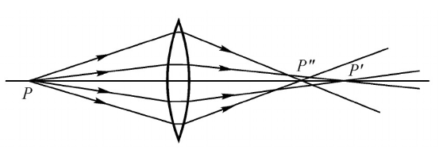
1. 像差
1）球差
指轴上物点发出的光线以不同高度入射成像系统时，通过系统的光线不再汇聚于同一点，而是形成一个弥散斑。（也可以理解为不同入射高度的光线成像的位置不同）
球差示意图
球差效果图

Slide 5
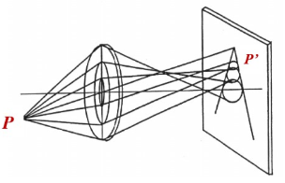
1. 像差
2）彗差
轴外物点以不同高度的光线入射系统，由于各高度的光线对系统的成像放大率不同，所以产生了像差，这种像差成像的形状好像彗星，因此。称为彗差。（宽光束像差）
彗差示意图

Slide 6
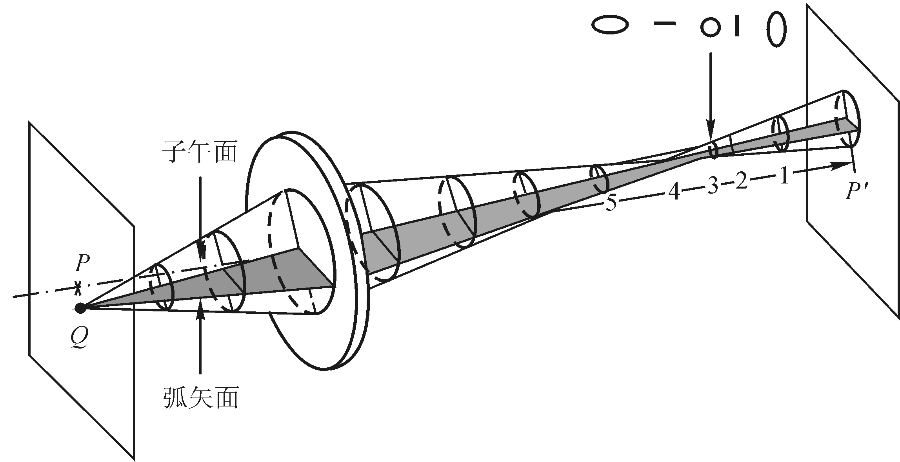
1. 像差
3）像散
轴外物点发出的光束，由于入射光束的波面不具有旋转对称性，存在两条曲率分别为最大和最小的相互垂直的主截线，正好与子午方向和弧矢方向对应，故通过光学系统后，成两个互相垂直的线像。（注意：轴外细光束成像也会产生像散）
像散示意图

Slide 7
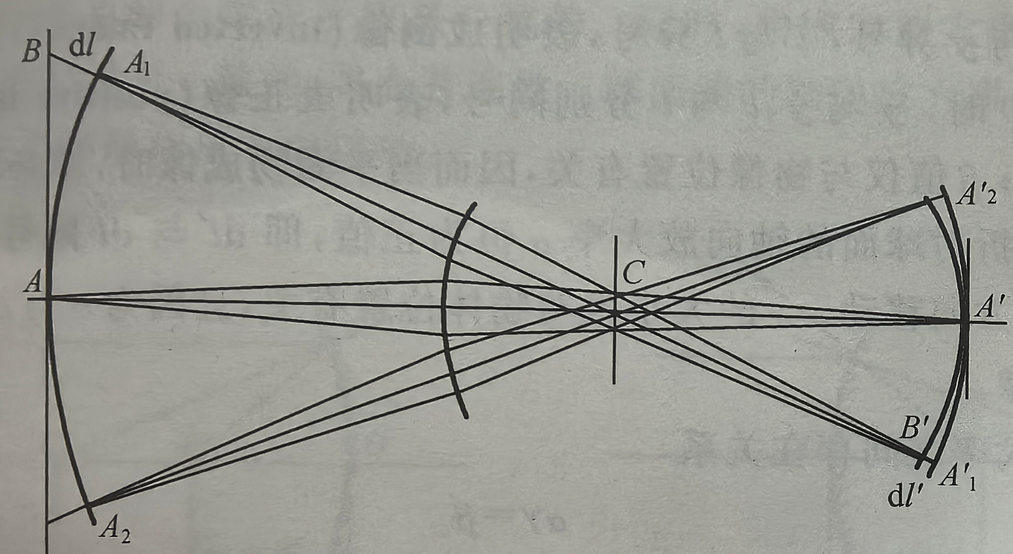
1. 像差
4）场曲
垂直于光轴的平面物体只有在近轴区域才近似成像为一个平面，对较大物面，像面不是平面而是曲面，即场曲。（一般指细光束场曲）
场曲示意图

Slide 8
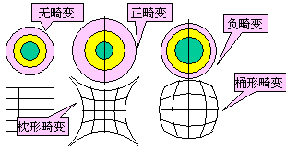
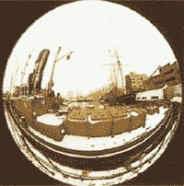
1. 像差
5）畸变
轴外点发出的光束（主要指细光束）的主光线在像面上交点的高度同近轴 (理想) 像高之差。
（主光线：通过孔径光阑中心的光线）
畸变仅是像的变形，不影响像的清晰度！
正畸变：随着视场的增大，放大倍率增大；
负畸变：随着视场的增大，放大倍率减小。

Slide 9
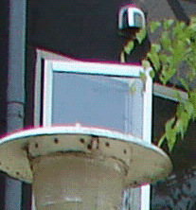
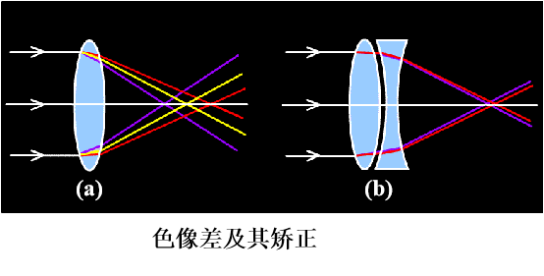

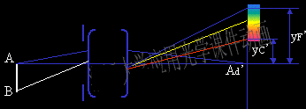
1. 像差
6）色差
（1）位置色差
由于同种材料对不同波长具有不同的折射率，根据单个折射球面的物像位置关系公式 ，对同一物方截距将算出不同的像方截距，导致位置色差。
（2）倍率色差或垂轴色差
波长变化引起材料的折射率变化，继而引起光学系统轴外点的成像放大倍率变化，像的大小随之变化。

